Slide 1

муниципальное дошкольное образовательное учреждение
«Детский сад № 324 Красноармейского района г. Волгограда
Интеллект – карта в работе с детьми старшего дошкольного возраста при реализации ФОП ДО
Выполнили:
Воспитатель Чиркова
Наталья Евгеньевна,
Старший воспитатель
Агапова
Анастасия Викторовна
Волгоград 2024г

Slide 2

Варианты названия: «интеллект-карта», «карта ума», «карта разума», «карта памяти», «ментальная карта», «ассоциативная карта», «ассоциативная диаграмма», «схема мышления», «мыслительная карта».
Интеллектуальная карта
– это уникальный и простой метод
запоминания информации, с
помощью которого развиваются
как творческие, так и речевые
способности детей и
активизируется мышление.
Метод интеллект- карт помогает пробудить у ребёнка способность к изображению окружающего мира, структурировать информацию, которую ребенку предстоит усвоить, разбить ее на конкретные образны единицы.
2

Slide 3
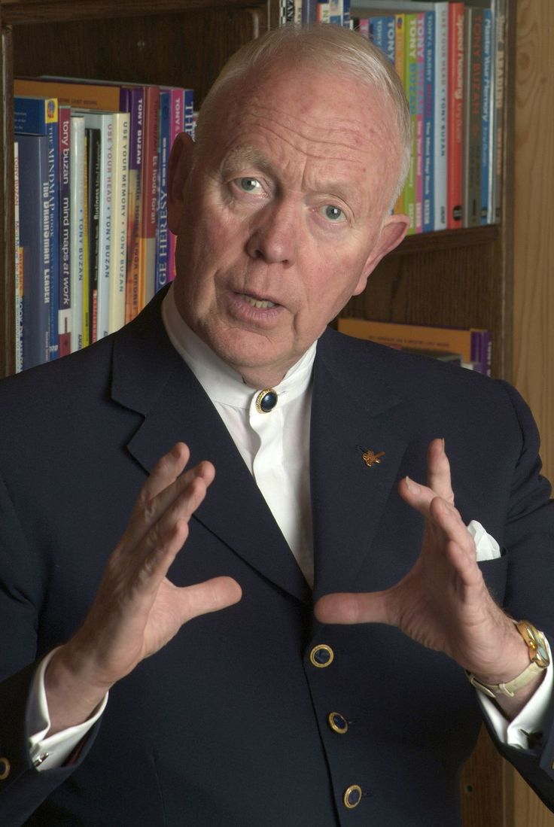

История интеллект-карт
Тони Бюзен – британский психолог, автор методики запоминания, творчества, организации мышления и креативности.
В работе с дошкольниками метод интеллект карт предложен к.п.н. Акименко Валентиной Михайловной доцентом кафедры специальной педагогики и предметных методик Ставропольского государственного педагогического института.
При составлении интеллект карты в процессе усвоения информации задействованы оба полушария головного мозга. Интеллект-карта основана на ассоциативном мышлении .
3

Slide 4
Цели создания интеллект-карт с дошкльниками
1 направление
Цель – сбор материала (информации) о предмете, явлении, объекте.
Задачи:
• Создать карту в ходе обсуждения
• Расширять словарный запас
• Развивать процессы мышления
2 направление
Цель – развитие связной речи детей
Задачи:
• Формировать умение последовательно и самостоятельно излагать свои мысли.
3 направление
Цель – закрепление и обобщение материала
Задачи:
• Создать карту как итог работы с детьми по теме
• Развивать у детей умение выделять главную мысль
• Активизировать словарь, совершенствовать связную речь детей
4

Slide 5
Преимущества интеллект-карт
Позволяет получать знания,
обобщать знания
Формирует умения выделять
главное, обобщать,
систематизировать
Развивает память,
мышление, воображение
Способствует концентрации
внимания, запоминанию,
мышлению, мотивации

Slide 6
творчество
наглядность
своевременность
Свойства интеллект-карт
запоминаемость
возможность
изменения
привлекательность

Slide 7
Как составить карту:
Лист бумаги расположить горизонтально для удобного размещения рисунков или картинок, которые можно вырезать и наклеить (можно использовать любой формат бумаги: от бумаги размером А4 до ватмана)
В центре помещаем главную идею карты. Можно написать слово, нарисовать картинку, предмет и т. д.
Далее, разноцветными фломастерами проводим линии от слова, картинки, каждая является фрагментом темы в целом.
Каждая линия обозначается так же картинкой или словом.
В ветви добавляем детали, иллюстрации, символы и т. д.

Slide 8
Условия и правила создания карт
Используются только цветные карандаши, маркеры и т. д.
Основная идея, проблема или слово располагается в центре.
Для изображения центральной идеи можно использовать рисунки, картинки.
Каждая главная ветвь имеет свой цвет.
Главные ветви соединяются с центральной идеей, а ветви второго, третьего и т.д. порядка соединяются с главными ветвями.
Ветви должны быть изогнутыми, а не прямыми (как ветви дерева).
Над каждой линией – ветвью пишется только одно ключевое слово.
Для лучшего запоминания и усвоения желательно использовать рисунки, картинки, ассоциации о каждом слове.
Разросшиеся ветви можно заключать в контуры, чтобы они не смешивались с соседними ветвями.

Slide 9
Варианты использования карт с детьми
Карта создается ребенком в
Совместной деятельности со
взрослым или самостоятельно
графически
Карта создается взрослым
для составления рассказов
детьми или
обобщения информации
Карта создается ребенком в
совместной деятельности
со взрослым или
самостоятельно в плоскости

Slide 10
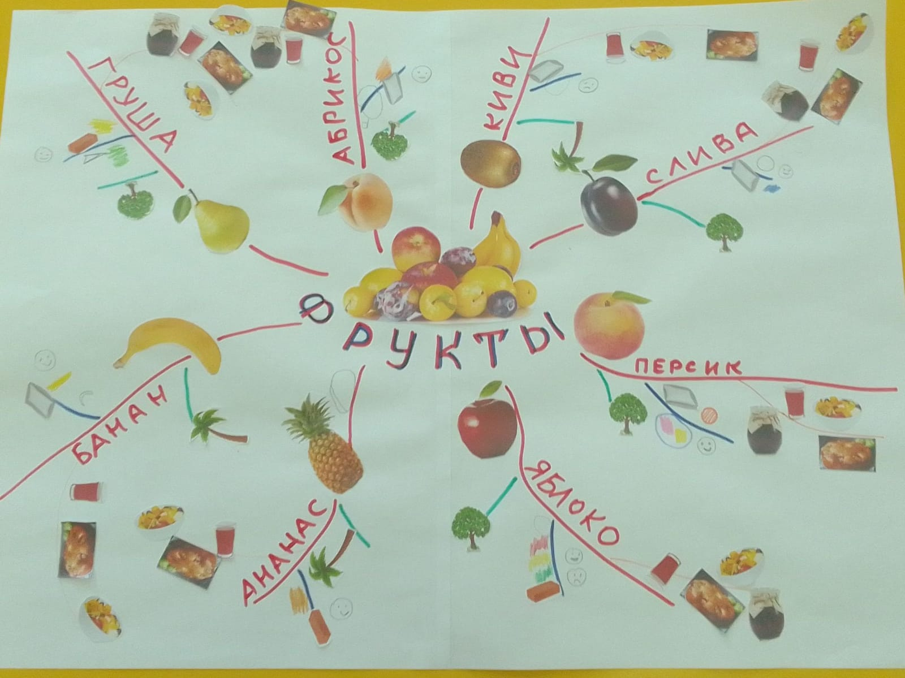
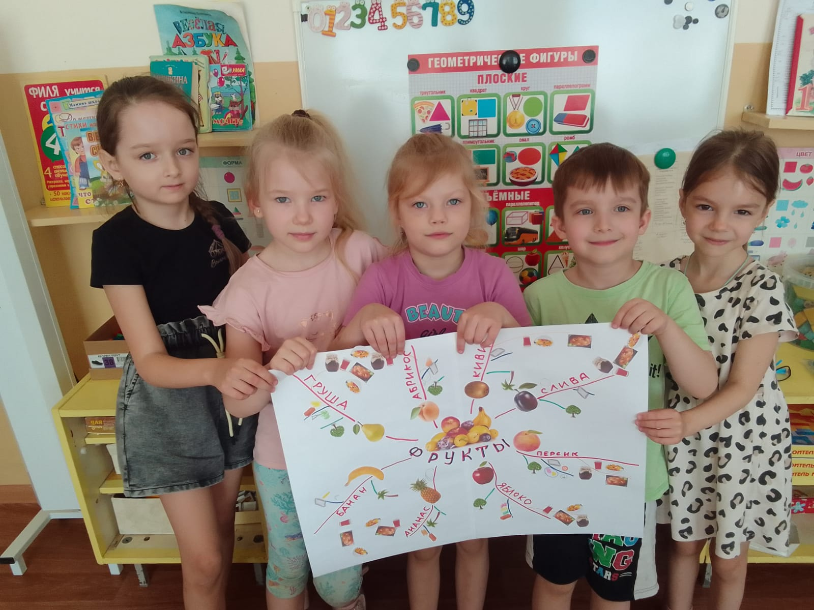
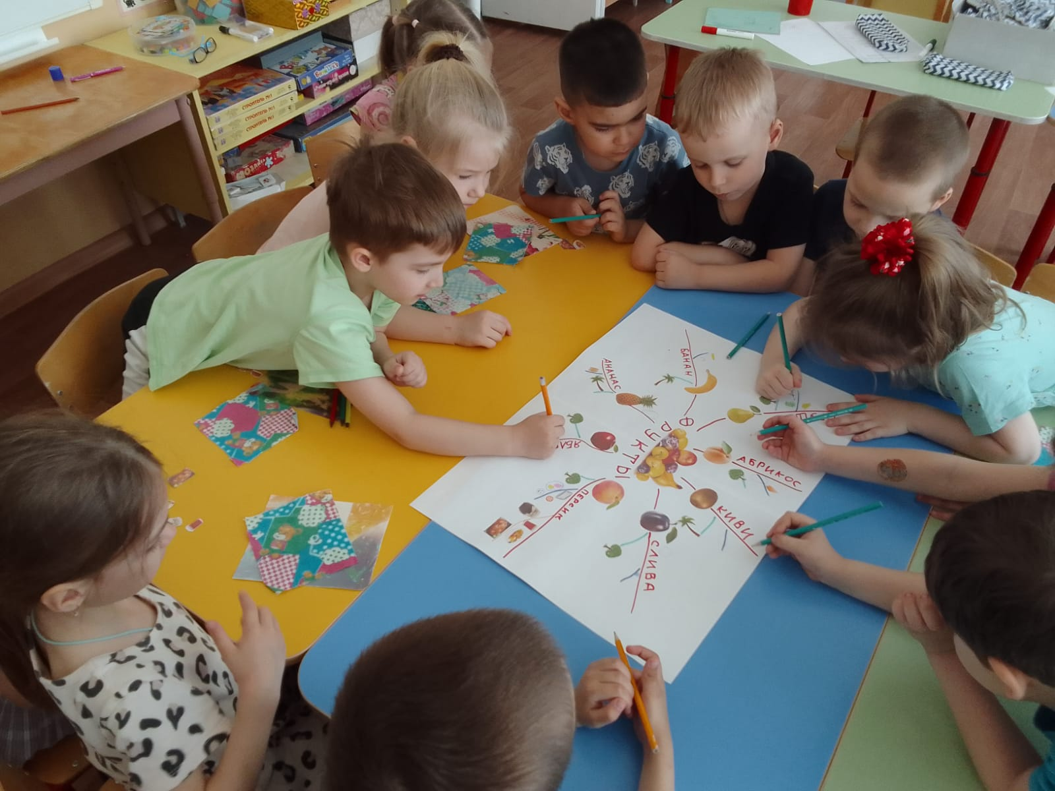
Интеллект-карта «Фрукты»

Slide 11
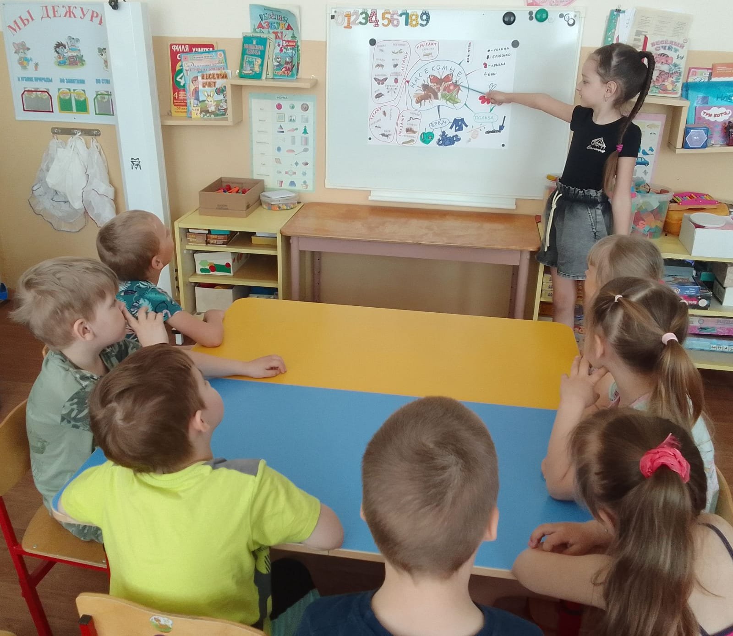
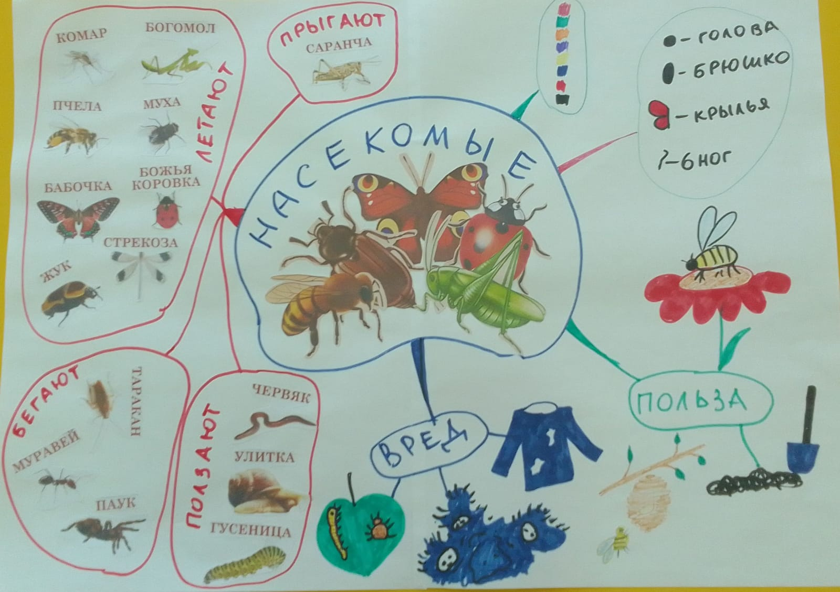
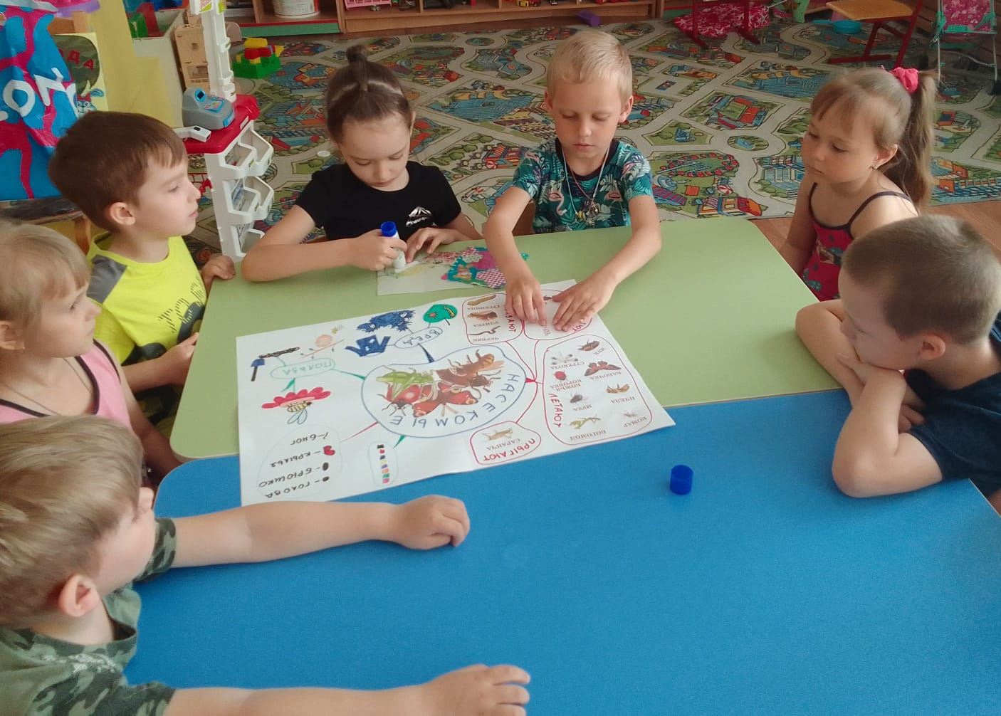
Интеллект-карта «Насекомые»

Slide 12
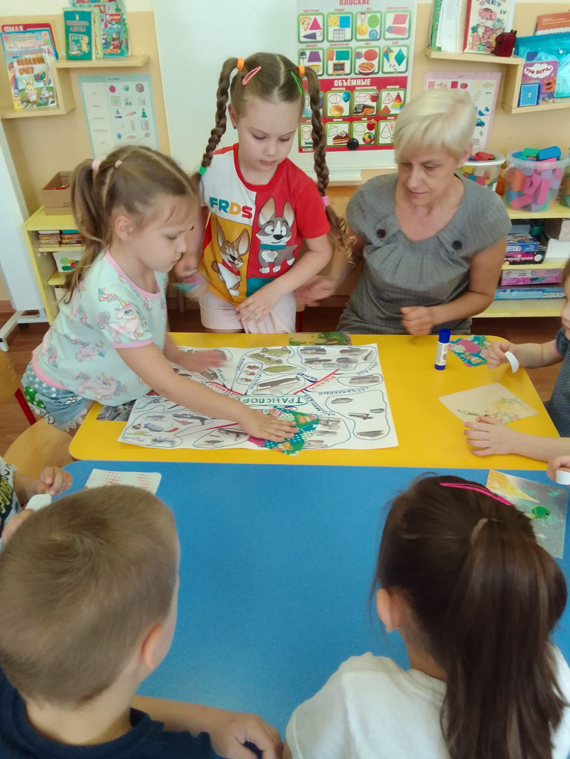
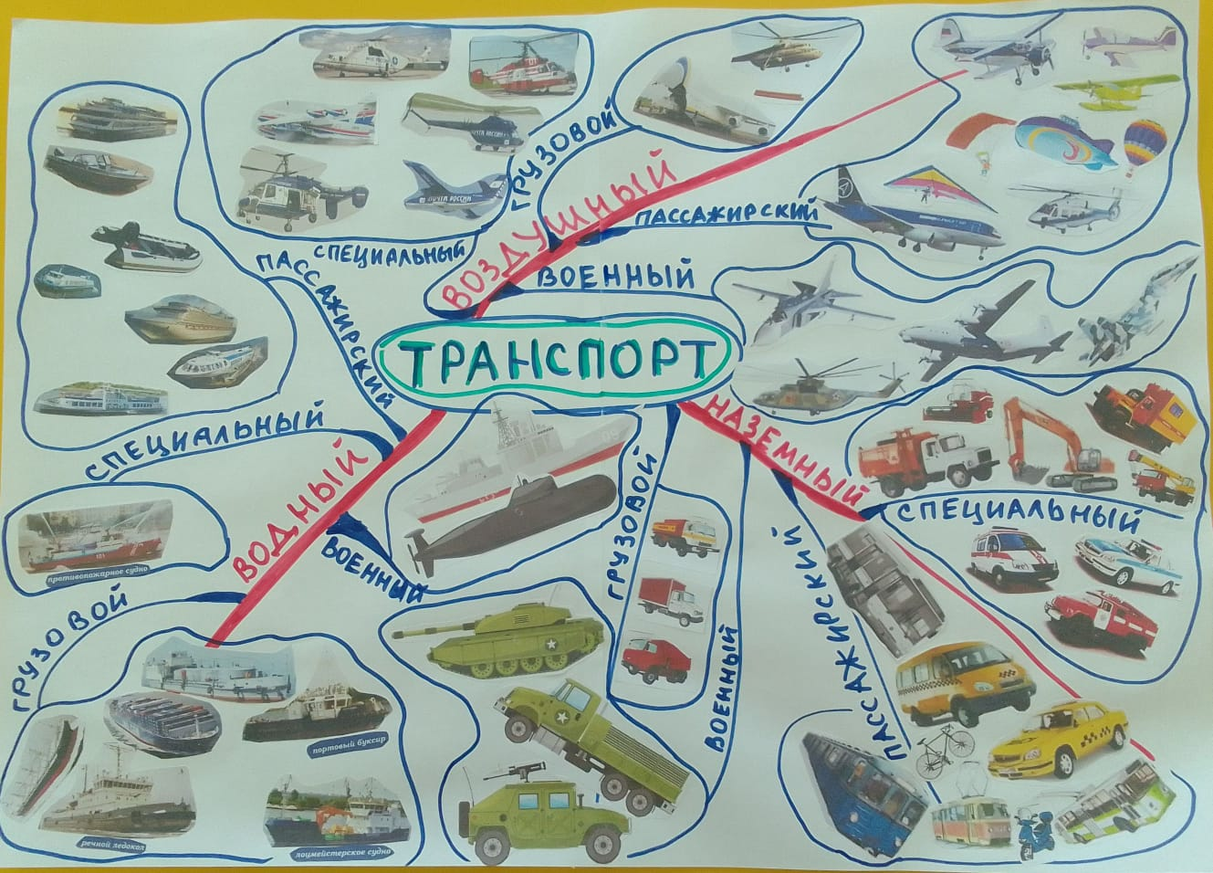
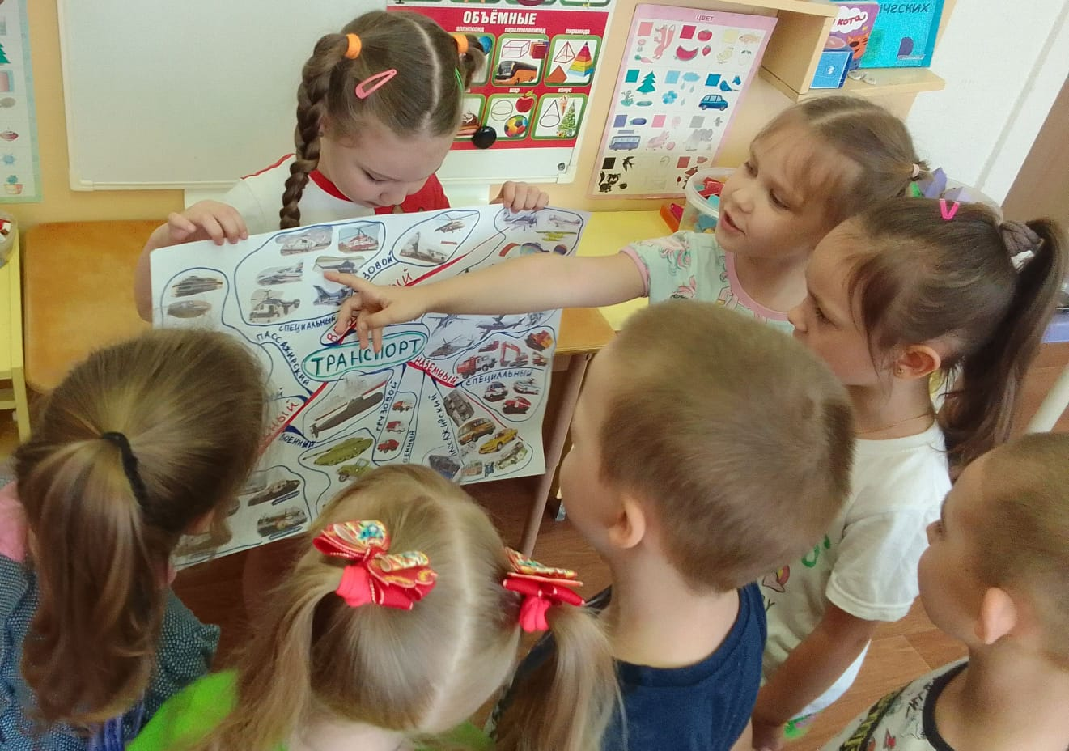
Интеллект-карта «Транспорт»

Slide 13
Рекомендации по применению интеллект-карт
беседуйте по карте;
задавайте больше вопросов;
обращайте внимание на то, чтобы дети отвечали полным ответом;
составляйте рассказы;
добавляйте и усложняйте в соответствии с возрастом детей;
экспериментируйте.

Slide 14

Спасибо!

